Slide 1
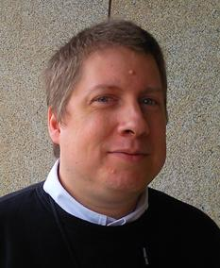
Konrad Neitzels Blog
https://blog.kneitzel.de
Konrad Neitzel konrad@kneitzel.de
Maven und Gradle

Slide 2
Konrad Neitzels Blog
https://blog.kneitzel.de
Konrad Neitzel konrad@kneitzel.de
Maven und Gradle
Maven

Slide 3
Konrad Neitzels Blog
https://blog.kneitzel.de
Konrad Neitzel konrad@kneitzel.de
Maven und Gradle
Gradle

Slide 4
Konrad Neitzels Blog
Konrad Neitzel konrad@kneitzel.de
https://blog.kneitzel.de
Fragen? Anregungen? Kritik?
-> Als Kommentar auf YouTube unter das Video
-> Per Email an konrad@kneitzel.de
Allgemeine Fragen gerne ins Java Forum: https://java-forum.org
https://github.com/kneitzel/blog-javafx-series

